Slide 1
Programación Orientada a Eventos
Hecho Por :
Oscar Guillermo Sierra Lozano
Yeferson Esmid Heredia Perdomo
Karen Johana Caicedo Arias
Jhon Sebastian Molina Fierro
Nicolas Obregon Rojas

Slide 2

¿Qué es?
La programación orientada a eventos es donde el flujo del programa se controla a través de eventos los cuales pueden ser acciones del usuario, mensajes del sistema u otras señales, y se gestionan mediante funciones o métodos llamados manejadores de eventos.
En lugar de ejecutarse de forma lineal, el código “reacciona” cuando ocurre algo, como por ejemplo:
El usuario hace clic en un botón.
Llega un mensaje desde la red.
Se recibe una señal de un sensor.

Slide 3
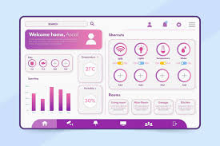
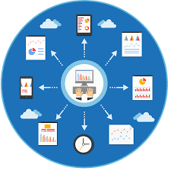

¿Para que sirve?
Construir aplicaciones interactivas donde la ejecución del código se desencadena por eventos, como las acciones del usuario o mensaje del sistema.
Se usa para:
Interfaces de usuario interactivas : Se ve en las paginas web y aplicaciones de escritorio, los eventos del usuario como hacer un click en un botón o escribir en un campo de texto.
Comunicación asíncrona: En redes y sistemas distribuidos la POE maneja la comunicación asíncrona entre diferentes componentes del sistema .
Procesamiento de datos en tiempo real: en aplicaciones que requiere procesamiento de datos en tiempo real y sistemas de controlo industrial como eventos generados por sensores y dispositivos loT .

Slide 4
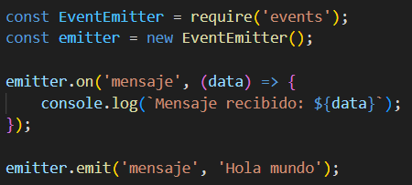
¿Como funciona?
En este paradigma, el programa espera a que ocurran sucesos llamados eventos (como clics, teclas, mensajes o temporizadores) y responde ejecutando funciones asociadas llamadas manejadores (handlers).
Un bucle de eventos se mantiene activo, escuchando continuamente estos eventos. Cuando uno ocurre:
1. El emisor (objeto que lo genera) lo envía al sistema.
2. El sistema busca el manejador correspondiente.
3. Se ejecuta el código definido para ese evento.
Este modelo es común en interfaces gráficas, aplicaciones web y sistemas en tiempo real, porque permite reaccionar de forma inmediata a las acciones del usuario o del entorno.
mensaje es el nombre del evento
.on registra un handler
.emit dispara el evento

